Slide 1
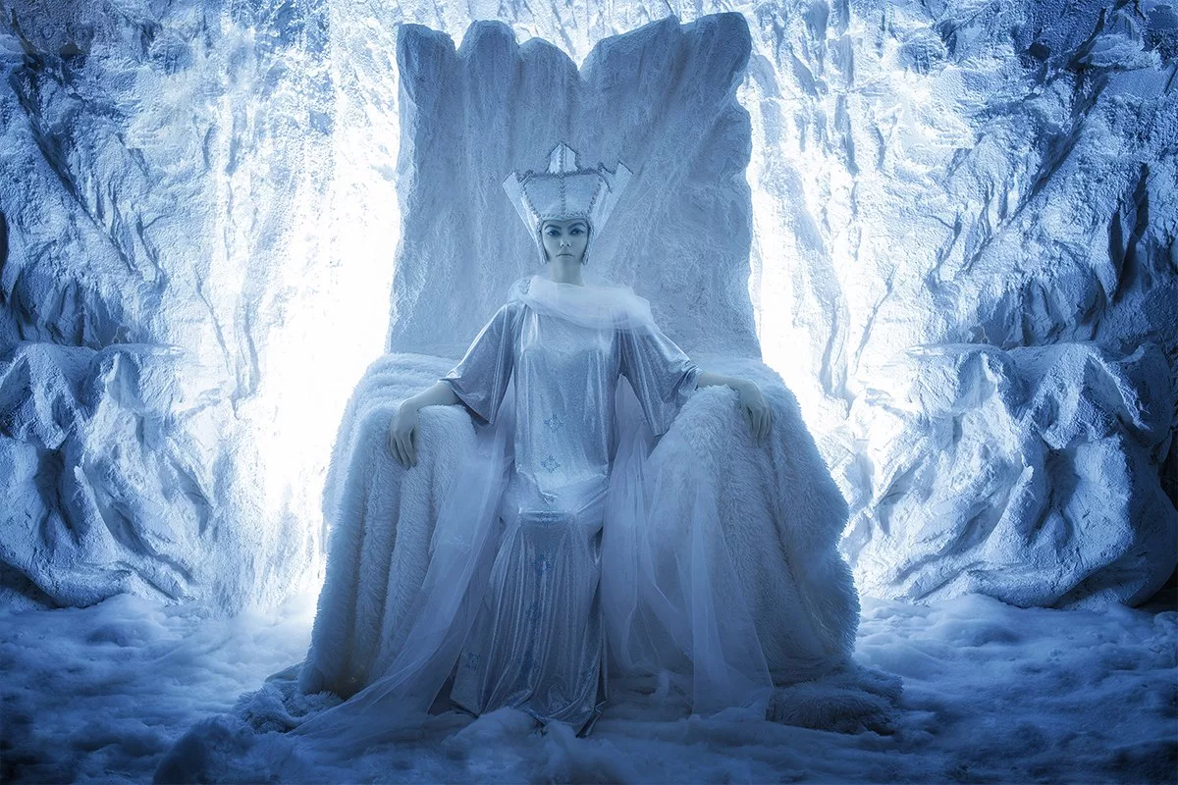
«Новогодняя Фантазия»
МБОУ
«СОШ № 47»
«Зимняя сказка»

Slide 2
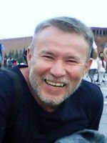
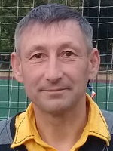
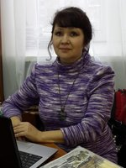
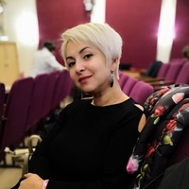
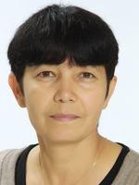
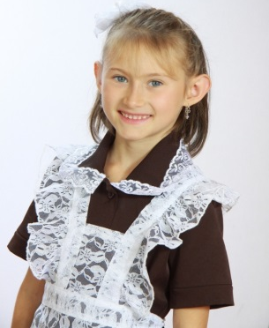
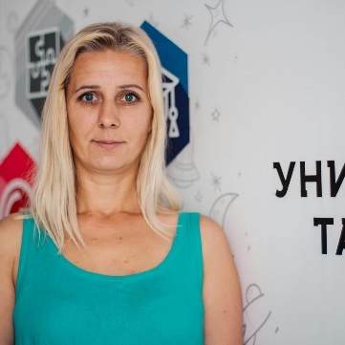
В главных ролях
Гимранов Рустем Фанисович
Кот Базилио
(учитель истории и обществознания)
Хатмуллин Айдар Габдельхаевич
Дед Мороз
(Учитель физкультуры)
Абакумова Людмила Александровна
Лиса Алиса
(Учитель математики)
Габдрахманова Эльвира Наилевна
Автор сценария и режиссер:
Снежная королева
(Учитель начальных классов, педагог-организатор)
Обухова Светлана Мерифовна
Звукорежиссеры
(Учитель математики) и Малова Диана (ученица 5 А класса)
Полева Кристина Анатольевна
Снегурочка
Педагог-психолог

